Slide 1
OTKRIVANJE I RAZVOJ TALENATA U ATLETICI Milan Čoh Kragujevac, novembar 2019

Slide 2
TALENAT ?
Talenat - fikcija ili realnost ?????
Kako prepoznajemo talentiranog – darovitog pojedinca ?
Kako se manifestira talentiranost - darovitost ?
Ko je sportski talenat ?
Sa kojim instrumentima prepoznajemo talentiranost – darovitost dece ?
Dali mi obče prepoznajemo pravog talenta ?
Rad sa telentiranim pojedincima ?!
Koji je naj optimalniji put razvoja talentiranih pojedinaca ?

Slide 3
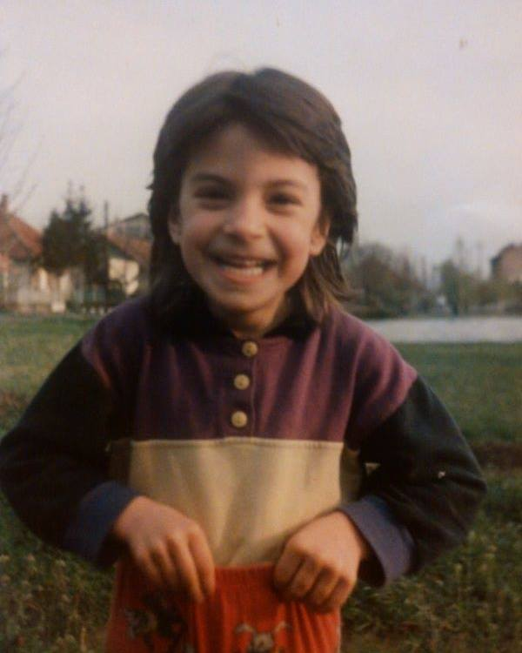

Slide 5
VRSTE
NADARENOSTI - TALENTIRANOSTI
(Gardner, 1989)
Jezička
Logično – matematička
Prostorsko – perceptivna
Glasbena
Kinestetičko - telesna
Interpersonalna
Intrapersonalna
Notes:
5

Slide 6
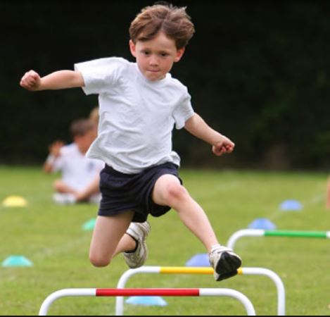
RENZULLIJEV – MONKSOV MODEL NADARENOSTI (Renzulli, 1981, Monks 1985)
OKOLINA
ŠKOLA
SOCIALNE MREŽE
VRŠNJACI
NADPROSEČNE SPOSOBNOSTI
MOTIVACIJA ZA REŠAVANJE PROBLEMA
GENETSKI POTENCIAL
KINEZIOGENOMIKA
PORODICA

Slide 7
SELEKCIJA DECE ZA SPORT
Osnovna karakteristika sporta je njegova selekcija
Selekcija je traženje pojedinaca sa visokim biološkim potencialom
Biološki potencial : morfologija, fiziologija, motorika, kognitivni i psihosocialni kapacitet
Za vrhunski rezultat su potrebni talenat i rad
Uspeh v sportu = 20 % talenat, 80 % rad (Miller, 1999)

Slide 8
METODE SELEKCIJE ZA SPORT
SELEKCIJA IMA DVA STUPNJA:
IDENTIFIKACIJA TALENATA
RAZVOJ MLADIH TALENATA – TRENING
Talentovana deca su sposobna na više područjima (teorija integralnog razvoja, Ismaill, 1980)
Multilateralni talent
Kada decu uključiti u sport ???
Dinamika i tempo razvoja dece je različit – nelinearan
Biološka starost - kalendarska starost
Dali je uključivanje dece rano u sport koristno ???

Slide 9
POSTOPKI IDENTIFIKACE IN SELEKCIJE TALENTOV
PRIRODNA METODA - SPONTANA SELEKCIJA (TAKMIČARSKI REZULTATI)
NAUČNE METODE
Talent Identification and Development Programmes in Sport
Talent Intelligence, Personality, Skils – TIPS
Speed, Understanding, Personality – SUPS
Differentiated Model of Giftedness and Talent - DMGT
Telesno vzgojni karton (SLOfit) - Talent – SLO
IDENTIFIKACIJA MIŠIČNOG GENOMA - KINEZIOGENOMICS
EKONOMSKI FAKTOR SELEKCIJE ?!

Slide 10
DALI JE RANO UKLUČIVANJE DECE U TAKMIČARSKI SPORT KORISTNO I POTREBNO ????
Rano uključivanje i specializacija je trend u svetu
Konkurencija za talentovane pojedince unutar sportova
Rano uključivanje u sport ne garantira uspjeha !!!!!
Postoju iznimke (Tiger Woods, Andre Agassi, Novak Djoković, Venus i Serena Williams)
Posledica specialnog treninga i opterečenja – povrede
Pritisak okoline, nekritičnost trenera, roditelja
Psiho socialni problemi (motivacija, ne- podnošenje poraza)
Prevremeni kraj kariere !!!???

Slide 11
RIZICI RANE SPECIALIZACIJE
Socialna izolacija - segregacija
Odsutnost obrazovanja
Manipulacije roditelja i trenera za postizanje „ciljeva“
Sindrom izgaranja i iscrpljenosti ( „Burn out“)
Previše specialnog treninga
Mikro povrede
Zasičenje s sportom
Pomanjkanje unutrašnje motivacije
Ugrožavanje rasti, razvoja i zdravlja mladog sportaša
Notes:
11

Slide 12
„Burn out“

Slide 13
Socialna izolacija
- segregacija

Slide 14
????????????
Bez komentara

Slide 15
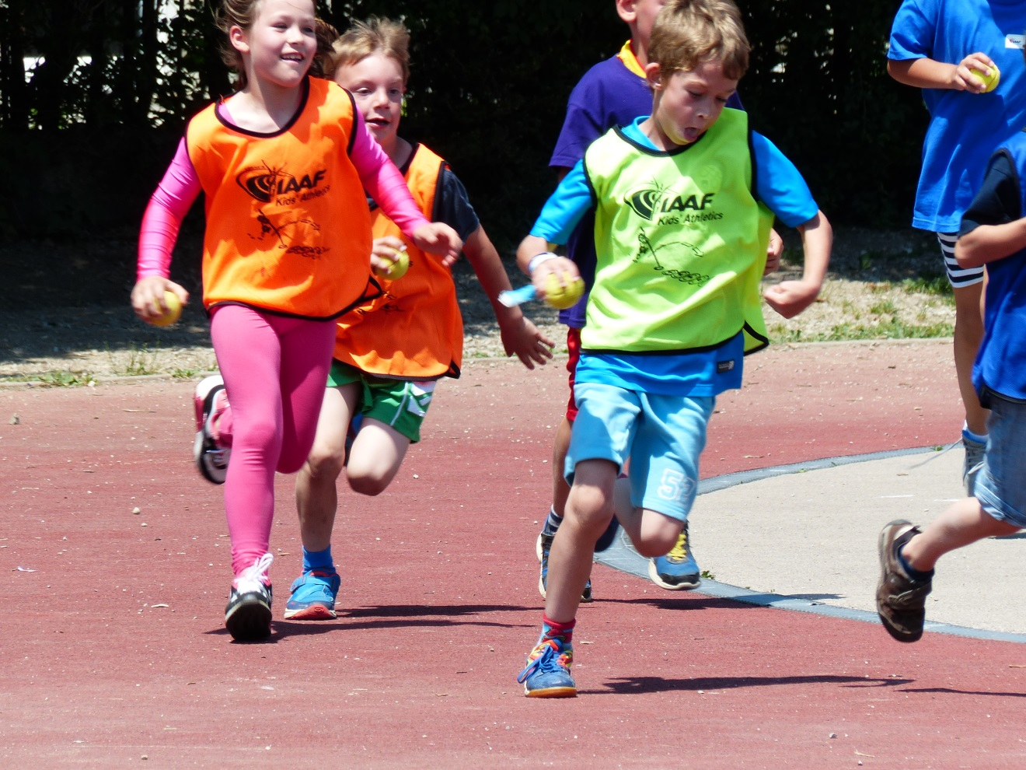
Sport dece
mora biti igra

Slide 16
SPECIALIZACIJA
KLASIČNI
MODEL
MODEL
DIVERZIFIKACIJE
Rana
specializacija
Više sportova
Kasnija specializacija
Notes:
16

Slide 17
DINAMIKA SPORTSKOG REZULTATA
Rezultat
Trening
Tempo razvoja
Inicialno stanje
Kalendarska starost
Biološka starost
Ericsson
10.000 SATI
8 -10 godina
Notes:
17
17

Slide 18
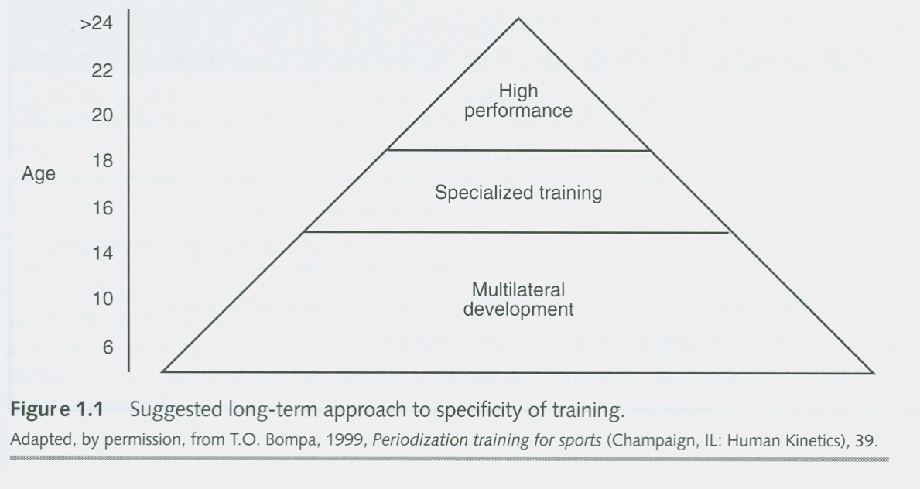
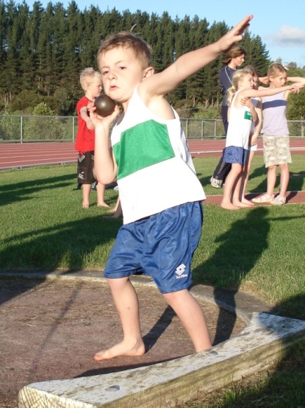
SAVREMENI MODEL RAZVOJA SPORTAŠA
FAZA TRENINGA ZA TAKMIČENJE
FAZA IGRE IN ZABAVE

Slide 19
LONG-TERM ATHLETE DEVELOPMENT MODEL (LTAD) Balyi 2004 (Kanadski model - ATLETIKA)
Trening za pobedu
Trening za takmičenja
Učenje za takmičenja
Faza osnovnog treninga
Faza učenja
Faza igre i zabave
Početna faza
Notes:
One of the most recognizable models of long-term development of the athlete is the Canadian model by I. Balyi (Figure 3). This model has the 7 phase development of the athlete: 1. Initial training phase - spontaneous play (Active start) 2. Basic elementary exercise (Fundamentals) 3. Learning to Train 4. The phase of basic training for the selected sport (Training to Train) 5. Learning to Compete phase learning 6. Preparation phase for competition (Training to Compete) 7. Training to Win (Training to Win)

Slide 20
EKSPERTNI SISTEM SELEKCIJE DECE U SPORTU
Slovenija
SLOfit
Talent
Tenis ekspert
Košarka ekspert
Talent 1 – atletika
Ekspertni model razvoja smučarjev skakalcev

Slide 21
TELESNI I MOTORIČKI RAZVOJ DECE I OMLADINE SLOVENIJE U OSNOVNIM IN SREDNJIM ŠKOLAMA TELESNO VZGOJNI KARTON SLOfit

Slide 22
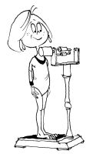
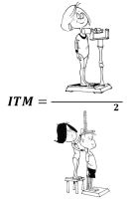
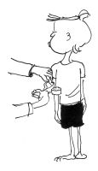
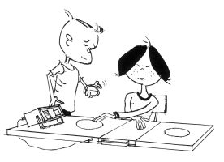
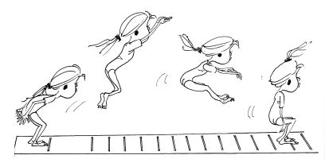
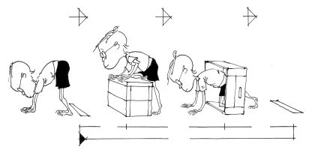
SLOfit TESTOVI
TV
TM
BMI
KOŽNI NABOR
SKOK U DALJ SA MESTA
POLIGON NAZAD
TAPING

Slide 23
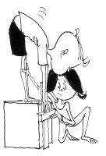
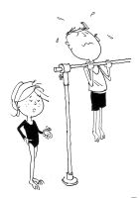
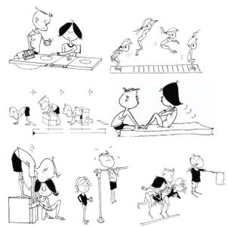
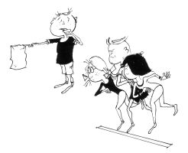
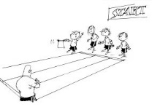
SLOfit TESTOVI
DIZANJE TELA
FLEKSIBILNOST
VESA U ZGIBU
SPRINT 60 m
TRČANJE 600m
INDEX MOTORIČKE EFIKASNOSTI

Slide 24
EKSPERTNI SISTEM SELEKCIJE DECE U SPORTU
SLOfit
Talent
Tenis ekspert
Košarka ekspert
Talent 1 – atletika
Ekspertni model razvoja smučarjev skakalcev

Slide 25
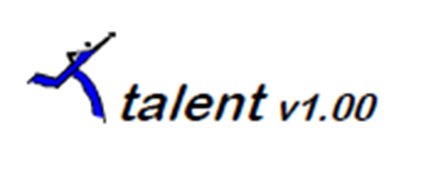
TALENT – EKSPERTNI SISTEM IDENTIFIKACIJA DECE I OMLADINE U SPORTSKE DISCIPLNE

Slide 26
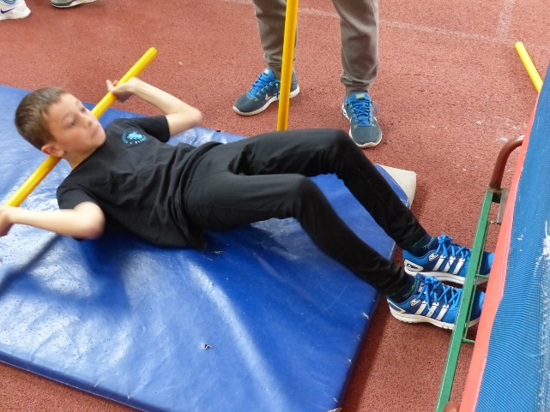
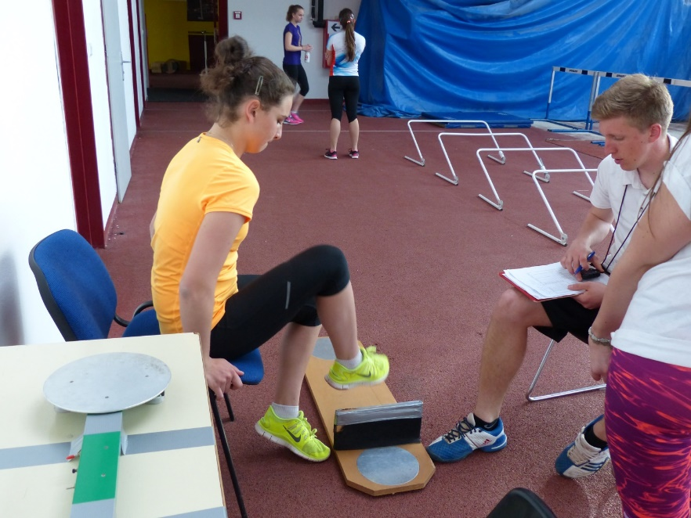
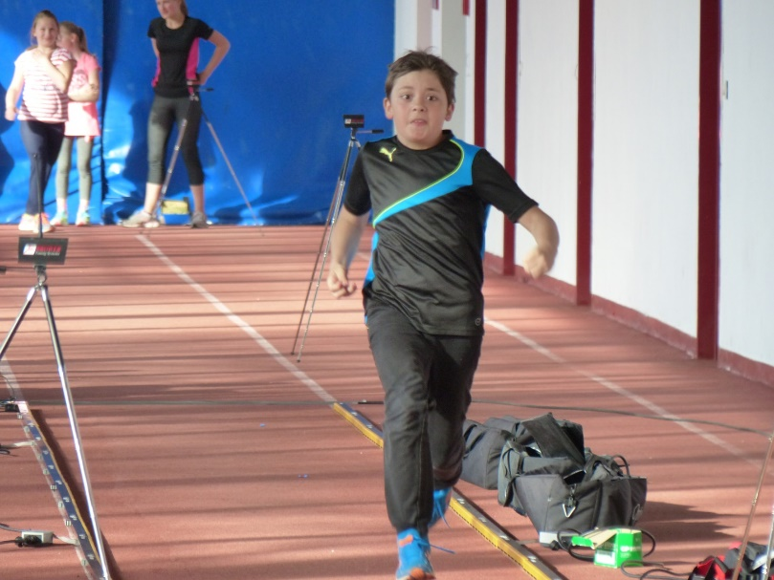
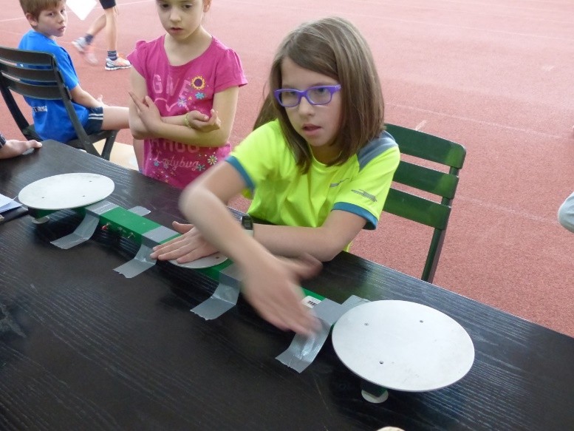

Slide 27
ANTROPOMETRIJA
AV - TELESNA VISINA
AT - TELESNA MASA
ADN – DUŽINA NOGE
ASR – ŠIRINA RAMENA
ASM – ŠIRINA KARLICE
AOS – OBIM NATKOLENICE
AOM – OBIM PODKOLENICE
APK – DIAMETER KOLENA
APSS – DIAMETER SKOČNOG ZGLOBA
KGT - KOŽNI NABOR TRBUHA
KGS – KOŽNI NABOR NATKOLENICE
KGM – KOŽNI NABOR POTKOLENICE
SED – SEDNA VISINA

Slide 28
2. SPECIALNA MOTORIKA
SDM – SKOK U DALJ S MESTA
TRO – TROSKOK
VERT 5 – VERTIKALNI SKOKOVI- 5 PREPONA EKSPLOZIVNA SNAGA
METZST – BACANJE MEDICINKE -STOJEČI
METZSE – BACANJE MEDICINKE - SEDEČI
TAPR – TAPING RUKOM KOORDINACIJA - BRZINA
TAPN – TAPING NOGOM
T TEST – T TEST AGILNOST
DTR – DIZANJE TELA 60 s IZDRŽLJIVOSTNA SNAGA
VESA – VESA U ZGIBU
PRED – PREDKLON FLEKSIBILNOST
VERTIKALNI SKOK (countermovement jump)
Hft – visina skoka REAKTIVNA SNAGA
Vv – vertikalna brzina
Pavg50ms/tt – Snaga 50ms

Slide 29
3. TRKAČKA MOTORIKA Sprint 60m Sprint 20m Sprint 20 - 40 m Sprint 40 – 60 m Kontaktno vreme Vreme leta Frekvencija koraka Dužina koraka Brzina (m/s) Trčanje 300m Trčanje 600m Trčanje 1000m

Slide 30
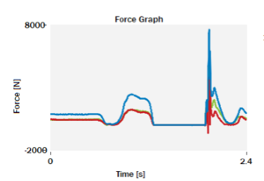

Slide 31
VERTIKALNI SKOK – COUNTERMOVEMENT JUMP
MOŠKI |  | N | Mean | Std. Deviation | Std. Error | 95% Confidence Interval for Mean |  | Minimum | Maximum
 |  |  |  |  |  | Lower Bound | Upper Bound
višina | u10 | 35 | ,1958 | ,03552 | ,00600 | ,1836 | ,2080 | ,12 | ,26
 | u12 | 29 | ,2199 | ,04111 | ,00763 | ,2043 | ,2356 | ,14 | ,29
 | u14 | 29 | ,2632 | ,04629 | ,00860 | ,2456 | ,2808 | ,21 | ,41
 | u16 | 14 | ,3365 | ,05038 | ,01347 | ,3074 | ,3656 | ,26 | ,43
 | Total | 107 | ,2390 | ,06213 | ,00601 | ,2271 | ,2509 | ,12 | ,43
Vv | u10 | 35 | 1,9516 | ,18241 | ,03083 | 1,8890 | 2,0143 | 1,52 | 2,25
 | u12 | 29 | 2,0682 | ,19633 | ,03646 | 1,9935 | 2,1429 | 1,68 | 2,38
 | u14 | 29 | 2,2648 | ,19089 | ,03545 | 2,1921 | 2,3374 | 2,03 | 2,83
 | u16 | 14 | 2,5629 | ,19056 | ,05093 | 2,4528 | 2,6729 | 2,27 | 2,90
 | Total | 107 | 2,1481 | ,27544 | ,02663 | 2,0953 | 2,2009 | 1,52 | 2,90
višina | u10 | 42 | ,1867 | ,03777 | ,00583 | ,1749 | ,1984 | ,13 | ,34
 | u12 | 71 | ,2185 | ,03390 | ,00402 | ,2104 | ,2265 | ,13 | ,31
 | u14 | 42 | ,2352 | ,02866 | ,00442 | ,2263 | ,2441 | ,17 | ,30
 | u16 | 19 | ,2732 | ,05060 | ,01161 | ,2488 | ,2976 | ,20 | ,36
 | Total | 174 | ,2208 | ,04360 | ,00331 | ,2143 | ,2273 | ,13 | ,36
Vv | u10 | 42 | 1,9050 | ,18471 | ,02850 | 1,8474 | 1,9626 | 1,57 | 2,58
 | u12 | 71 | 2,0641 | ,16088 | ,01909 | 2,0260 | 2,1022 | 1,62 | 2,45
 | u14 | 42 | 2,1443 | ,13121 | ,02025 | 2,1034 | 2,1852 | 1,82 | 2,44
 | u16 | 19 | 2,3056 | ,21509 | ,04935 | 2,2019 | 2,4093 | 1,99 | 2,67
 | Total | 174 | 2,0714 | ,20374 | ,01545 | 2,0409 | 2,1019 | 1,57 | 2,67

Slide 32
SPRINT 60 m

